Slide 1
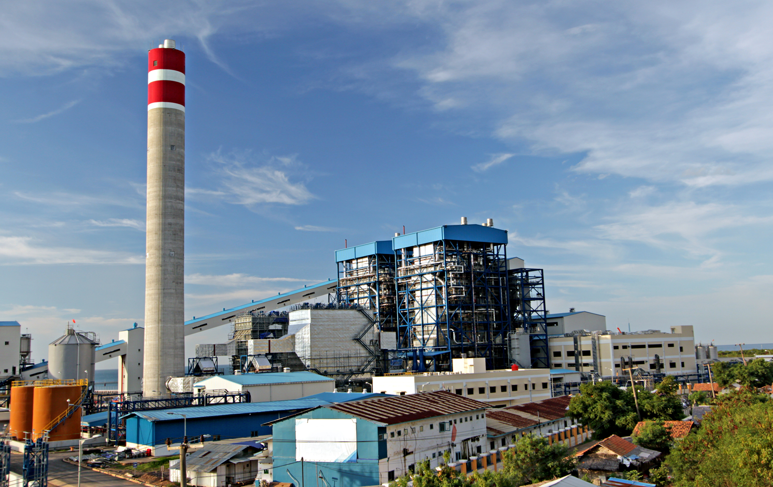


Pendapatan Nasional

Slide 2
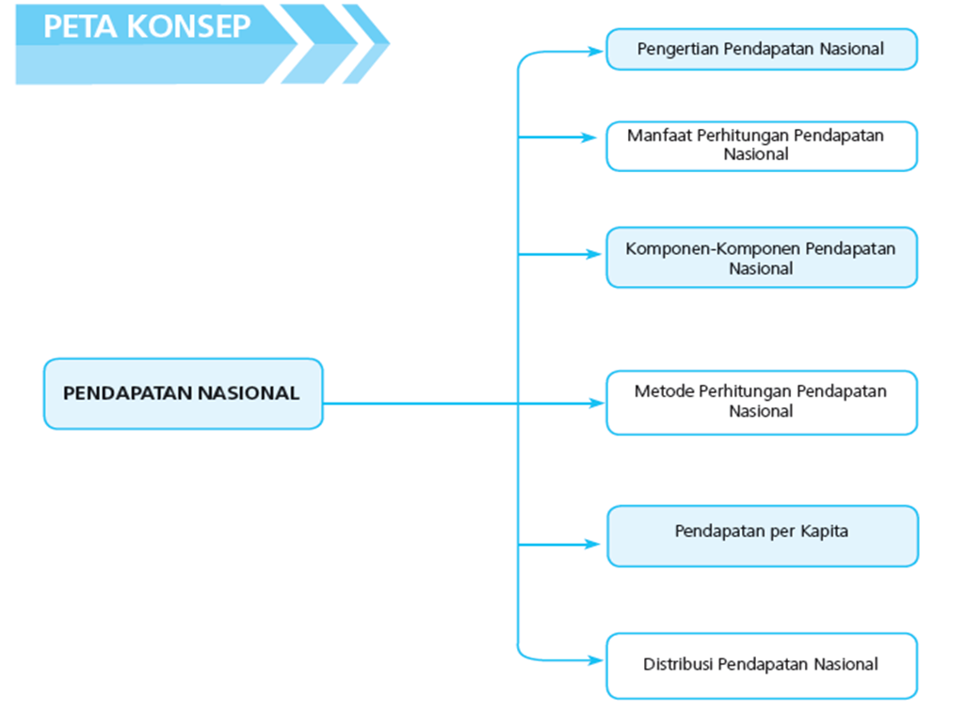
PETA KONSEP

Slide 3
Tujuan Pembelajaran
Dengan mempelajari bab ini, Anda diharapkan mampu:
menjelaskan pengertian pendapatan nasional;
menjelaskan manfaat pendapatan nasional:
menjelaskan komponen-kompenen pendapatan nasioanal:
menghitung pendapatan nasional:
menjelaskan pendapatan per kapita; dan
menjelaskan distribusi pendapatan nasional;

Slide 4



Slide 5

A.
Pengertian pendapatan nasional
Ada beberapa definisi tentang pendapatan nasional. Definisi-definisi itu adalah sebagai berikut:
Pendapatan nasional adalah total nilai barang dan jasa akhir yang dihasilkan oleh suatu perekonomian
dalam periode tertentu yang dihitung berdasarkan
nilai pasar.
Pendapatan nasional juga dapat didefinisikan sebagai
jumlah barang dan jasa yang diproduksi oleh sebuah
negara dalam setahun yang diukur dengan satuan uang.

Slide 6
A.
Pengertian pendapatan nasional
Ada beberapa definisi tentang pendapatan nasional. Definisi-definisi itu adalah sebagai berikut:
Pendapatan nasional merupakan jumlah total antara
upah, sewa, bunga dan keuntungan yang diterima per-
tahun oleh warga negara.
Pendapatan nasional juga dapat berupa hasil dari tempat faktor produksi, yaitu tanah, tenaga kerja, modal dan perusahaan dalam tempo satu tahun atas usaha memproduksi barang dan jasa yang dikonsumsi oleh masyarakat dalam suatu negara

Slide 7

A.
Pengertian pendapatan nasional
Ada beberapa definisi tentang pendapatan nasional. Definisi-definisi itu adalah sebagai berikut:
Pendapatan nasional merupakan aliran pendapatan sejauh berasal dari faktor-faktor produksi yang ditanamkan pada kekayaan nasional (aset) yang berupa sumber daya alam dan fisik, hasil bumi, peralatan dan teknologi. Kekayaan nasional merupakan dana pada suatu masa yang sudah ditentukan.

Slide 8
A.
Pengertian pendapatan nasional
Ada beberapa definisi tentang pendapatan nasional. Definisi-definisi itu adalah sebagai berikut:
Pendapatan nasional juga disebut sebagai deviden nasional karena merupakan pendapatan nasional yang mencerminkan pendapatan-pendapatan yang dibagai atas empat faktor produksi, yaitu tanah yang disewa, upah tenaga kerja, bunga atas modal dan keuntungan perusahaan.

Slide 9
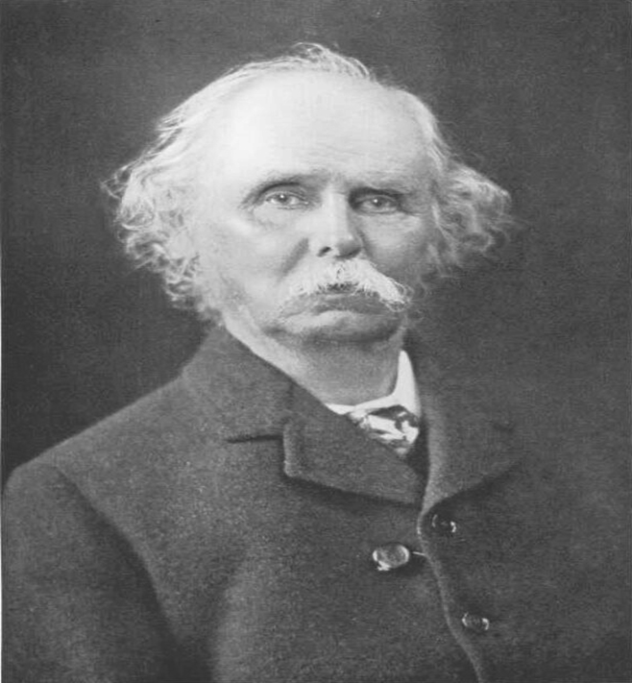
Menurut Alfred Marshall, seorang ekonom klasik pendapatan nasional atau deviden nasional adalah tenaga kerja dan modal dari suatu negara yang mengolah sumber alamnya untuk memproduksi sejumlah “neto” komoditi, baik material dan immaterial, termasuk jasa dan sejenisnya.
Alfred Marshall

Slide 10

Konsep yang Berkaitan dengan Pendapatan Nasional
Konsep-konsep itu adalah sebagai berikut:
Produk Domestik Bruto (GDP)
Produk Nasional Bruto (GNP)
Produk Nasional Neto (NNP)
Pendapatan Nasional Neto (NNI)
Pendapatan Disposabel (Disposable Income)
PDRB (Produk Domestik Regional Bruto)

Slide 11
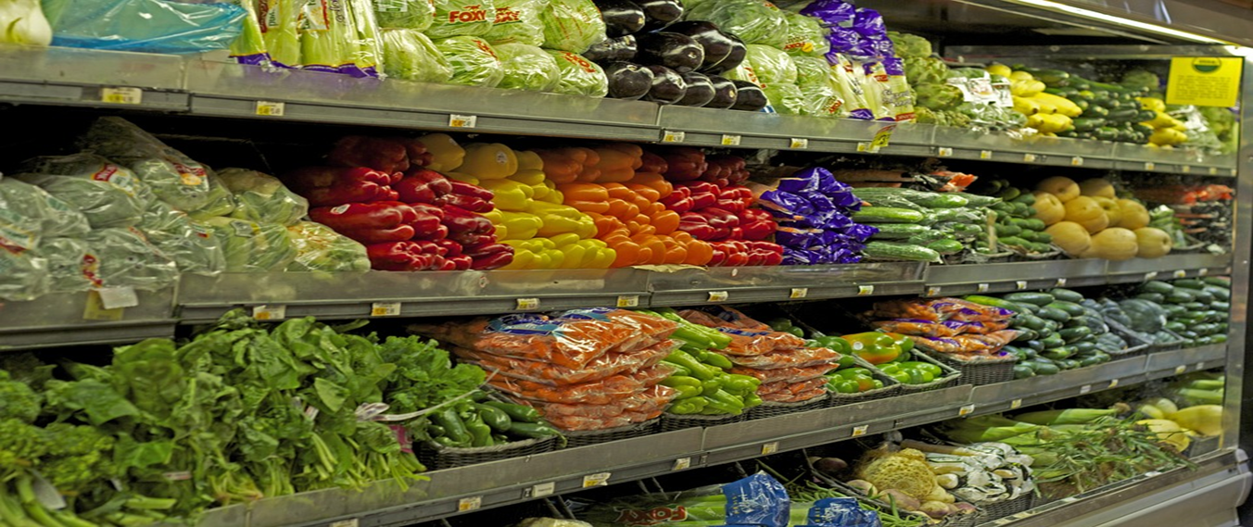
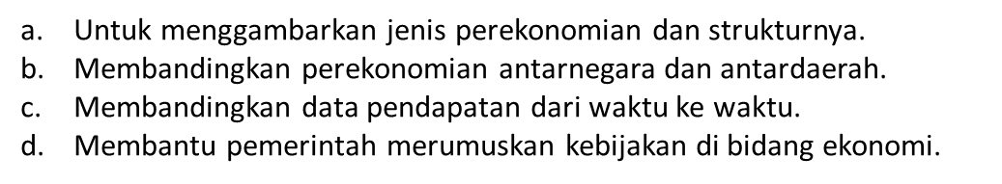
B.
Manfaat Pendapatan Nasional
Secara umum, manfaat pendapatan nasional adalah sebagai informasi untuk:
menganalisis perkembangan pendapatan dari tahun ke tahun,
mengetahui struktur perekonomian suatu negara, apakah negara agraris atau negara industri, dan
mengetahui kemajuan suatu negara dalam mencapai kemakmuran.

Slide 12
B.
Manfaat Pendapatan Nasional
Manfaat mempelajari pendapatan nasional adalah sebagai berikut.
Untuk menggambarkan jenis perekonomian dan strukturnya.
Membandingkan perekonomian antar negara dan antar daerah.
Membandingkan data pendapatan dari waktu ke waktu.
Membantu pemerintah merumuskan kebijakan di bidang ekonomi.

Slide 13

C.
Komponen Pendapatan Nasional
Komponen Pendapatan Nasional atas dasar pendekatan pendapatan adalah gaji dan upah pekerja, bunga, sewa, dan laba.
Komponen Pendapatan Nasional atas dasar pendekatan pengeluaran adalah konsumsi masyarakat, konsumsi pemerintah, investasi, dan ekspor-impor.

Slide 14
C.
Komponen Pendapatan Nasional
Komponen pendapatan nasional atas dasar pendekatan produksi adalah pertanian, peternakan, kehutanan, dan perikanan, pertambangan dan penggalian,industri pengolahan, listrik, gas, dan air bersih, bangunan atau konstruksi, perdagangan, hotel, dan restoran, pengangkutan dan komunikasi, keuangan, real estate, dan jasa perusahaan, jasa - jasa lain.

Slide 15

D.
Metode Perhitungan Pendapatan Nasional
1. Pendekatan Pendapatan
Y = w + r + i + p
Di mana:
Y = Pendapatan Nasional (National Income)
w = Pendapatan dari upah, gaji, dan pendapatan
lainnya sebelum pajak
r = Pendapatan bersih dari sewa (rental income)
i = Pendapatan dari bunga
p = Pendapatan dari keuntungan perusahaan dan
usaha perorangan.

Slide 16

D.
Metode Perhitungan Pendapatan Nasional
2. Pendapatan Produksi
NT = NO – NI
Di mana:
NT = nilai tambah
NO = nilai output
NI = nilai antara

Slide 17

D.
Metode Perhitungan Pendapatan Nasional
3. Pendekatan Pengeluaran
Y = C + G + I + (X – M)
Di mana:
Y = Pendapatan Nasional (National Income)
C = Pengeluaran konsumsi rumah tangga
G = Pengeluaran pemerintah untuk
membeli barang dan jasa
I = Pengeluaran investasi
(X-M) = Ekspor neto (Ekspor-Impor)

Slide 18
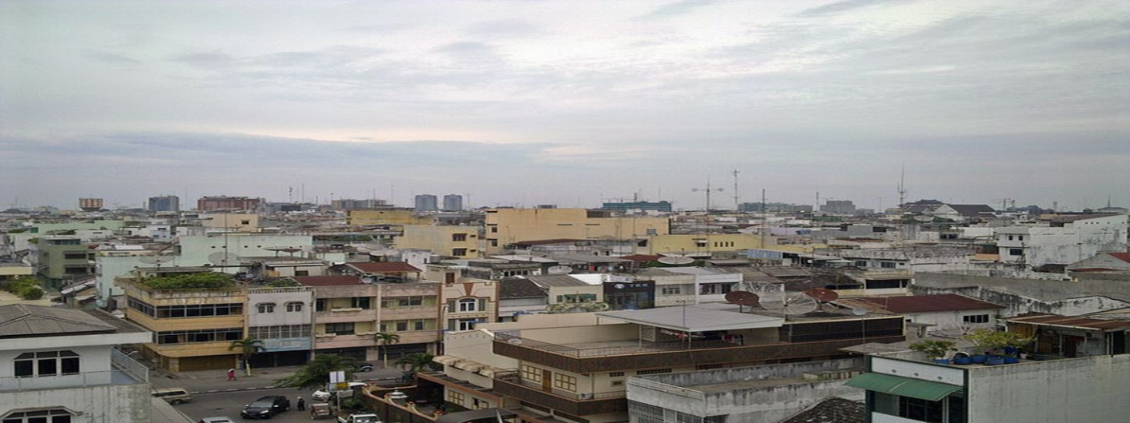
E.
Pendapatan perKapita
Pendapatan Domestik Bruto (PDB)
Pendapatan per kapita =
Jumlah Penduduk
Pendapatan per kapita adalah pendapatan rata-rata penduduk suatu negara.

Slide 19

F.
DISTRIBUSI PENDAPATAN NASIONAL
Distribusi pendapatan harus direncanakan sedemikian rupa agar menghasilkan pembagian pendapatan yang adil dan merata.
Pilihan Langkah Kebijakan dalam Distribusi Pendapatan:
Pembayaran langsung serta penyediaan
barang dan jasa
Meningkatkan aset kaum miskin
Penerapan pajak penghasilan progresif

